Slide 2
Reminder…
Διαλέξεις
Προαιρετική παρουσία!
Είστε εδώ γιατί θέλετε να ακούσετε/συμμετέχετε
Δεν υπάρχουν απουσίες
Υπάρχει σεβασμός στους συναδέλφους σας και στην εκπαιδευτική διαδικασία
Προστατέψτε εσάς και τους συναδέλφους σας: απέχετε από το μάθημα αν δεν είστε/αισθάνεστε καλά

Slide 3
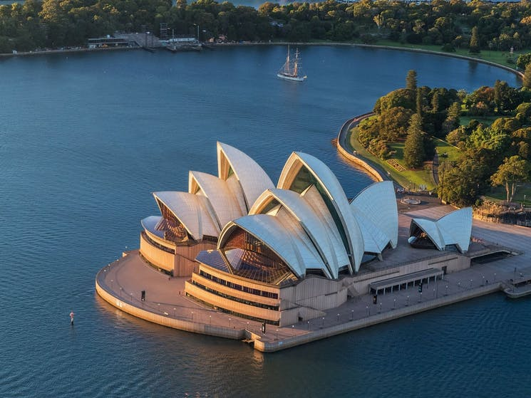
Φυσική για Μηχανικούς
Μηχανική
Μαθηματικό Υπόβαθρο:
Παραγώγιση - ολοκλήρωση
Εικόνα: Η Όπερα του Σίδνεϊ είναι πολυχώρος τεχνών θεάματος στο Σίδνεϊ της Αυστραλίας, ένα από τα πιο διασημότερα κτίρια του 20ού αιώνα και αποτελεί έναν από τους σημαντικότερους χώρους άσκησης τεχνών στον κόσμο. Σχεδιάστηκε από τον Δανό αρχιτέκτονα Γιερν Ούντσον και εγκαινιάστηκε επισήμως τις 20 Οκτωβρίου 1973. Στη σχεδίασή του χρειάστηκαν πολλές διαφορικές εξισώσεις, δηλ. εξισώσεις που περιλαμβάνουν παραγώγους πολλών μεταβλητών.

Slide 4
Φυσική για Μηχανικούς
Μηχανική
Μαθηματικό Υπόβαθρο:
Παραγώγιση - ολοκλήρωση
Εικόνα: Η Όπερα του Σίδνεϊ είναι πολυχώρος τεχνών θεάματος στο Σίδνεϊ της Αυστραλίας, ένα από τα πιο διασημότερα κτίρια του 20ού αιώνα και αποτελεί έναν από τους σημαντικότερους χώρους άσκησης τεχνών στον κόσμο. Σχεδιάστηκε από τον Δανό αρχιτέκτονα Γιερν Ούντσον και εγκαινιάστηκε επισήμως τις 20 Οκτωβρίου 1973. Στη σχεδίασή του χρειάστηκαν πολλές διαφορικές εξισώσεις, δηλ. εξισώσεις που περιλαμβάνουν παραγώγους πολλών μεταβλητών.

Slide 5
Παράγωγος
Αν $f(x)$ συνεχής συνάρτηση του $x$ τότε ορίζουμε την παράγωγο της συνάρτησης ως
$$f^{′}\left(x\right)=\frac{d}{dx}f\left(x\right)=\lim_{x→x_{0}}\frac{f\left(x\right)−f(x_{0})}{x−x_{0}}$$
Η παράγωγος εκφράζει πόσο γρήγορα (ρυθμός μεταβολής) μεταβάλλεται η συνάρτηση $f(x)$ συναρτήσει του $x$
Η εφαπτομένη μιας συνάρτησης $f\left(x\right)$ στο σημείο $x_{0}$ έχει «κλίση» (συντελεστή διεύθυνσης) $f′\left(x_{0}\right)$
2^{η} παράγωγος: $f^{′′}\left(x\right)=\frac{d^{2}}{dx^{2}}f\left(x\right)$
3^{η} παράγωγος: $f^{′′′}\left(x\right)=\frac{d^{3}}{dx^{3}}f\left(x\right)$
κ.ο.κ
$$y=f^{′}\left(x_{0}\right)x+β$$
$$f(x)$$
$$x_{0}$$

Slide 6
Παράγωγος
Κανόνες
$$\frac{d}{dx}\left(af\left(x\right)+bg\left(x\right)\right)=af^{′}(x)+bg′(x)$$ | $$\frac{d}{dx}f\left(g\left(x\right)\right)=g^{′}\left(x\right)f^{′}\left(g\left(x\right)\right)$$
$$\frac{d}{dx}\left(\frac{f\left(x\right)}{g(x)}\right)=\frac{\left(f^{′}\left(x\right)g\left(x\right)−g^{′}\left(x\right)f\left(x\right)\right)}{g^{2}\left(x\right)}$$ | $$\frac{d}{dx}c=0, ∀ c∈ℜ$$
$$\frac{d}{dx}\left(f\left(x\right)g\left(x\right)\right)=f^{′}\left(x\right)g\left(x\right)+g^{′}\left(x\right)f(x)$$ | $$\frac{d}{dx}\left(\frac{1}{f\left(x\right)}\right)=−\frac{f^{′}\left(x\right)}{f^{2}(x)}$$
Παράγωγοι
$${\frac{d}{dx}e}^{ax}=ae^{ax}, ∀ a∈ℜ$$ | $$\frac{d}{dx}x^{n}=nx^{n−1}, ∀ n∈ℜ$$
$$\frac{d}{dx}\ln\left(f(x)\right)=f^{′}(x)\frac{1}{f(x)}$$ | $$\frac{d}{dx}\sin{(f(x))}=f^{′}\left(x\right)\cos\left(f\left(x\right)\right)$$
$$\frac{d}{dx}\cos\left(f(x)\right)=−f^{′}\left(x\right)\sin\left(f\left(x\right)\right)$$ | $$\frac{d}{dx}\sqrt{f\left(x\right)}=\frac{f^{′}\left(x\right)}{2\sqrt{f\left(x\right)}}$$

Slide 7
Ολοκλήρωμα
Το ολοκλήρωμα είναι – σχεδόν – η αντίστροφη πράξη της παραγώγισης
Για παράδειγμα, αν $\frac{d}{dx}x^{3}=3x^{2}$, τότε
$$\int{3x^{2}dx=x^{3}}$$
Με άλλα λόγια, όταν θέλω να υπολογίσω το ολοκλήρωμα μιας συνάρτησης $F(x)$, αναζητώ μια συνάρτηση $f\left(x\right)$, η οποία ονομάζεται παράγουσα, την οποία αν παραγωγίσω θα πάρω την $F(x)$
Το παραπάνω ολοκλήρωμα ονομάζεται αόριστο ολοκλήρωμα
Το αόριστο ολοκλήρωμα είναι πάντα μια συνάρτηση κάποιας ανεξάρτητης μεταβλητής (όπως το $x$ εδώ)
Το σύμβολο $dx$ μας δηλώνει τη μεταβλητή ολοκλήρωσης

Slide 8
Ολοκλήρωμα
Στο προηγούμενο παράδειγμα:
$$\frac{d}{dx}x^{3}=3x^{2}$$ Παρατηρήστε ότι ισχύει και
$$\frac{d}{dx}\left(x^{3}+c\right)=3x^{2}, ∀ c∈ℜ$$
και άρα το πιο σωστό θα ήταν να πούμε ότι
$$\int{3x^{2}dx=x^{3}}+c, ∀ c∈ℜ$$
Η πιο σημαντική ιδιότητα της ολοκλήρωσης είναι η γραμμικότητα:
$$∫\left(af\left(x\right)+bg\left(x\right)\right)dx=a∫f\left(x\right)dx+b∫g\left(x\right)dx$$

Slide 9
Ολοκλήρωμα
Πιο γενικά λοιπόν, αν $F\left(x\right)=f^{′}(x)$ τότε
$$\int{F\left(x\right)dx}=\int{f′\left(x\right)dx=f(x)}+c, ∀ c∈ℜ$$
Αντίθετα, ένα ορισμένο ολοκλήρωμα γράφεται ως
$$\int_{a}^{b}{F\left(x\right)dx}$$
και υπολογίζεται ως
$$\int_{a}^{b}{F\left(x\right)dx=f\left(x\right){\left.​\right|}_{x=a}^{x=b}=f\left(b\right)−f(a)}$$
Το ορισμένο ολοκλήρωμα είναι πάντα ένας αριθμός – ΟΧΙ μια συνάρτηση (στα πλαίσια του μαθήματος)
… και ποτέ δεν περιλαμβάνει σταθερά $c$ στο αποτέλεσμα
Ερμηνεύεται ως η επιφάνεια μεταξύ της συνάρτησης $F\left(x\right)$ και του οριζόντιου άξονα, από την ευθεία $x=a$ ως την ευθεία $x=b$

Slide 10
Ολοκλήρωμα
$$F(x)$$
$$x=b$$
$$x=a$$
$$x$$

Slide 11
Ολοκλήρωμα
$$\int_{−a}^{a}{F\left(x\right)dx=?}$$
$$F(x)$$
$$x=−a$$
$$x=a$$
$$F\left(x\right)=−x$$
$$x$$

Slide 12
Ολοκλήρωμα
Παραδείγματα:
$$\int{(x^{2}+3x+2)dx}= ?$$
$$\int_{−2}^{−1}{(x^{2}+3x+2)dx}= ?$$

Slide 13
Ολοκλήρωμα
$$x^{2}+3x+2$$
$$F(x)$$
$$0$$
$$x$$
$$x=−2$$
$$x=−1$$

Slide 14
Ολοκλήρωμα
Παραδείγματα:
$$\int{e^{ax}dx}= ?$$
$$\int_{0}^{1}{e^{ax}dx}= ?$$

Slide 15
Ολοκλήρωμα
$$a=2$$
$$F(x)$$
$$e^{ax}$$
$$x=0$$
$$x=1$$
$$x$$

Slide 16
Τέλος Διάλεξης

